Slide 1


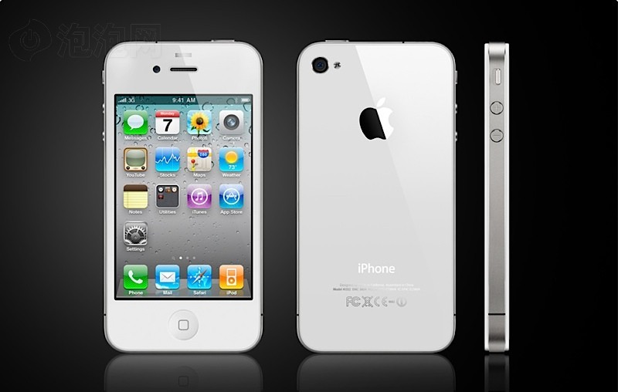
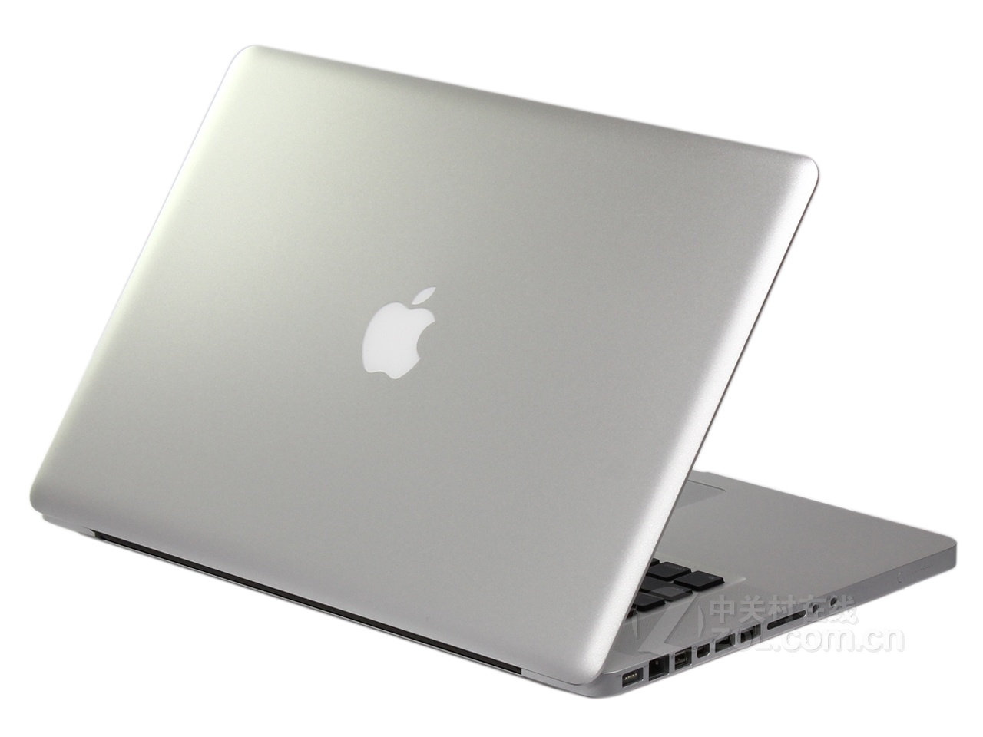
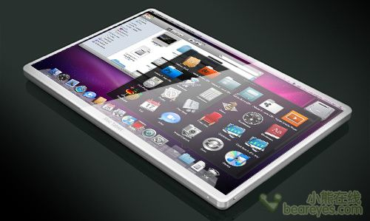

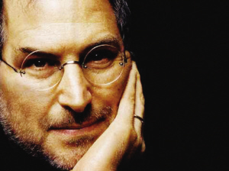

创意改变生活
By DD

Slide 2
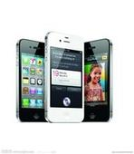

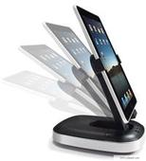
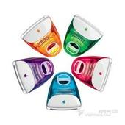

苹果系列产品

Slide 3
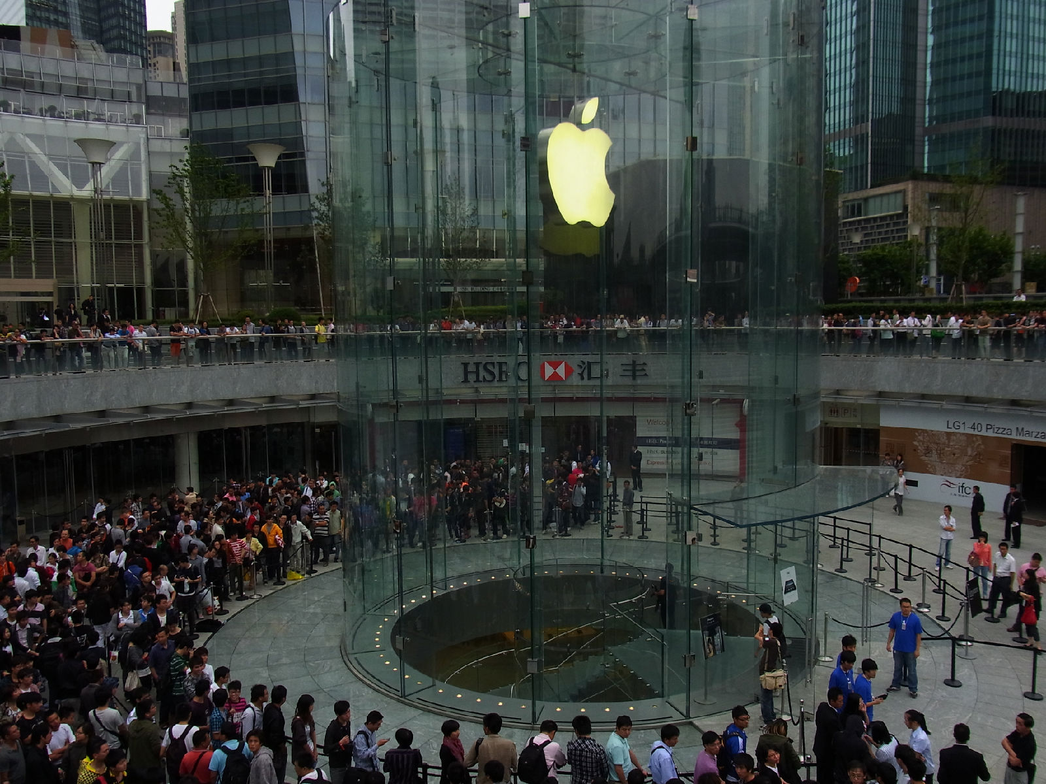
排队买苹果

Slide 4
热门编程语言使用情况

Slide 5
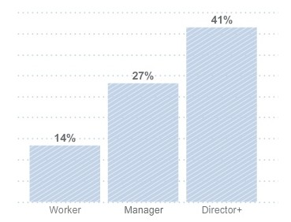
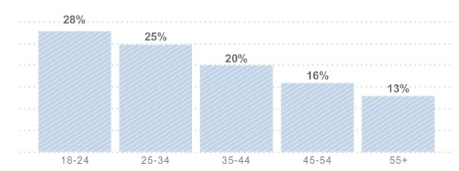
公司职位越高的人对
苹果的产品需求越强烈
越年轻的人对苹果的
产品需求越强烈

Slide 6
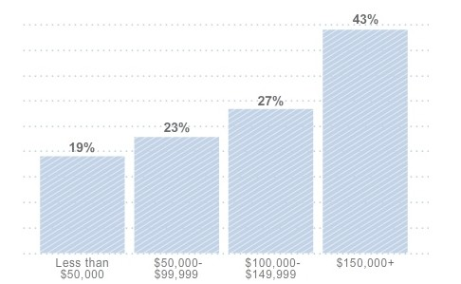
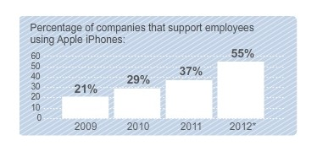
收入越高的人对苹果
产品需求越强烈
同时支持员工使用 iPhone 的公司比例越来越高

Slide 7
苹果软件的开发前景
2011年7月8日苹果宣布，App Store应用商店，下载次数达到150亿次，上个月iTunes Store中歌曲的下载次数刚刚突破150亿次
苹果已经卖出2亿台iOS设备，包括iPhone、iPad和iPod Touch
在5月份苹果批准上架的应用程序数量，就已经超过50万。而苹果iOS最大的竞争对手，谷歌的Android平台中的应用程序，才刚刚突破20万大关
苹果的App Store销售模式，极大地缩短了从iPhone手机软件开发人员到软件最终用户的销售环节，为iPhone手机软件开发人员和用户双方都带来了利益

Slide 8
安卓市场的劣势
设备分支太广，在屏幕分辨率等上存在较大差异，兼容性是个要处理好的问题。
盈利模式尚不乐观，免费软件带广告收益太少，收费软件销量必定很少。国内盗版和破解疯狂。
google在国内的生存，youtube，google map等应用在国内无法访问，国内会不会限制android在国内的应用还不知道，这是一个风险。
开发门槛低，低层开发人员势必会蜂拥而至，软件水平参差不齐，google market审查机制不严，会使我们开发的软件淹没在大潮中。在软件的推广上要制定一套自己独特可行的办法。

Slide 9


具体的技术细节与工具
编程语言
开发环境
Interface builder
iphone模拟器
MVC设计方法

Slide 10
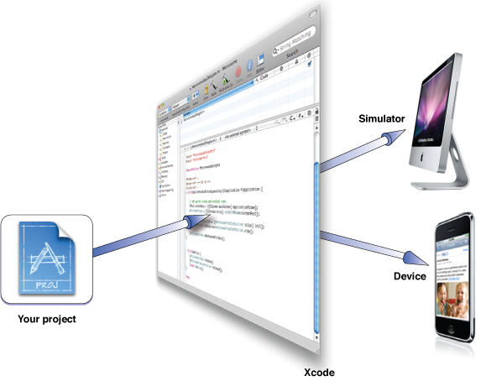
软件蓝图

Slide 11
基于Objective-c语言
Objective-c是c语言的超级，面向对象的c语言
该语言十分自然化，以类为基础
在创建iphone应用时，每个对象都是用objective创建的，或者是继承与子类
该语言十分成熟，前人已经为我们创建了很多实用的类

Slide 12
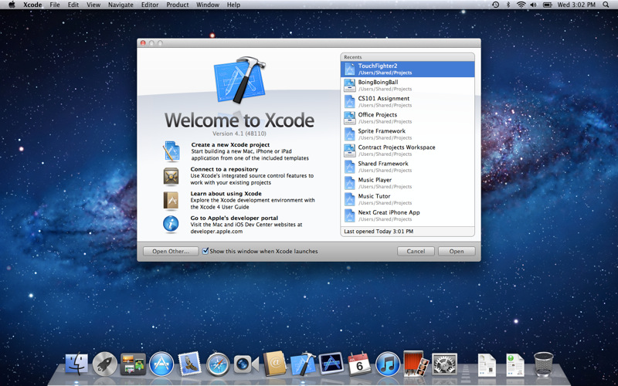
Xcode

Slide 13
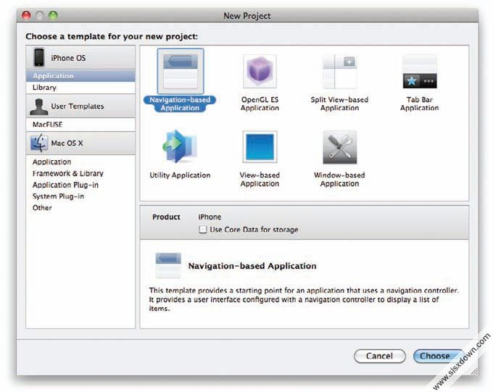
编译界面

Slide 14
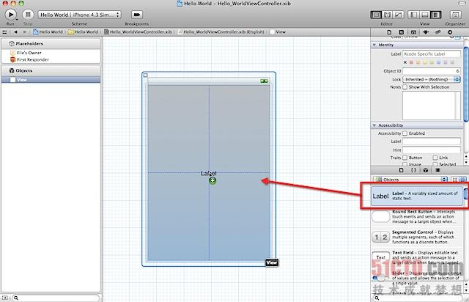
界面设计
使用interface builder工具

Slide 15
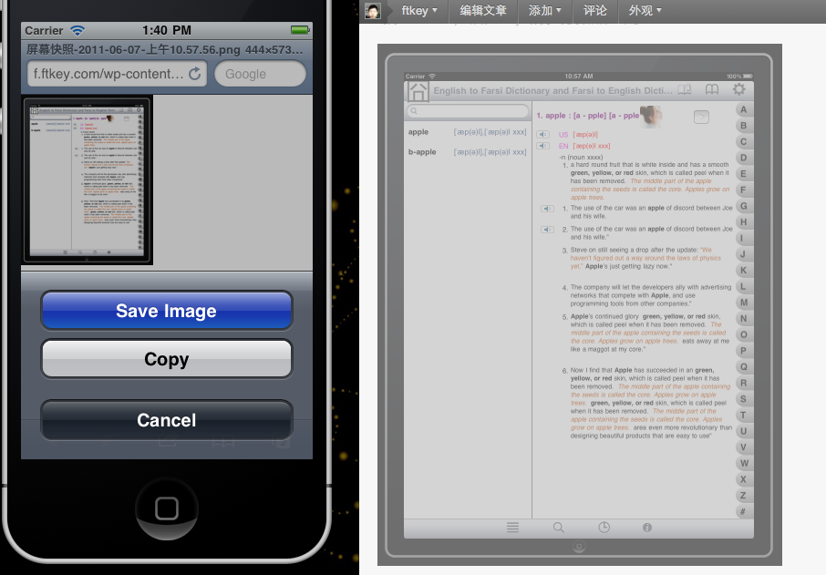
充满想象力的工具
Iphone模拟器

Slide 16
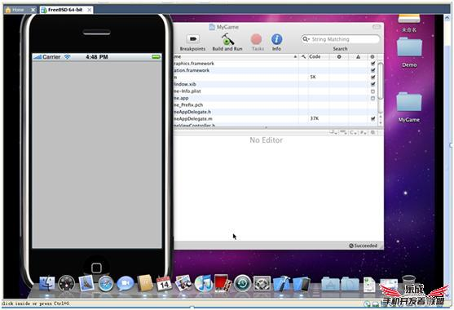
功能强大的模拟器，除了拍照和多点操控，它具有其它所有iphone的强大功能，并且你不要担心它会摔坏！

Slide 17
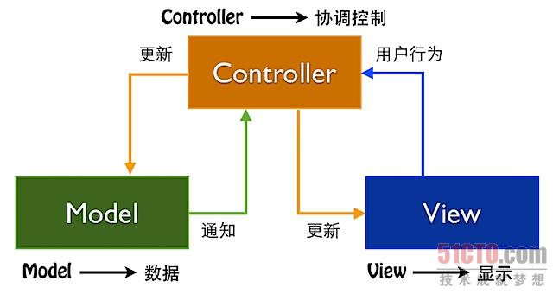
模型-视图-控制器

Slide 18

Mvc设计的好处
将数据与代码混合是危险的行为
有效的分离逻辑代码和数据
便于修改和维护
利于团队工作
使程序结构化，便于管理

Slide 19

简略架构设计图
南京工大IOS版客户端

Slide 20
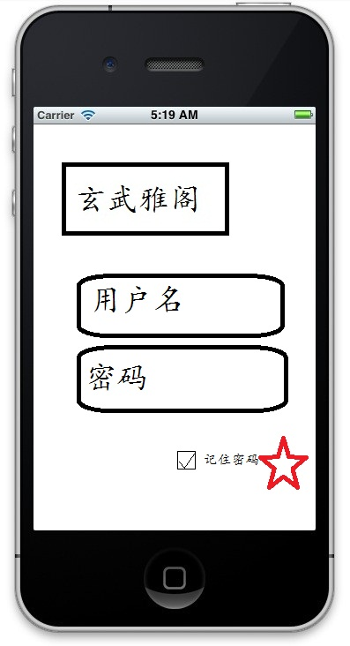
构架一个网页浏览器应用，并进行功能扩充。作为专门针对某款型号手机开发的客户端，最重要的最基础的功能就是账号密码存储而带来的简洁登录功能。
该细节通过Core Data类提供，使用security数据类型保密。

Slide 21
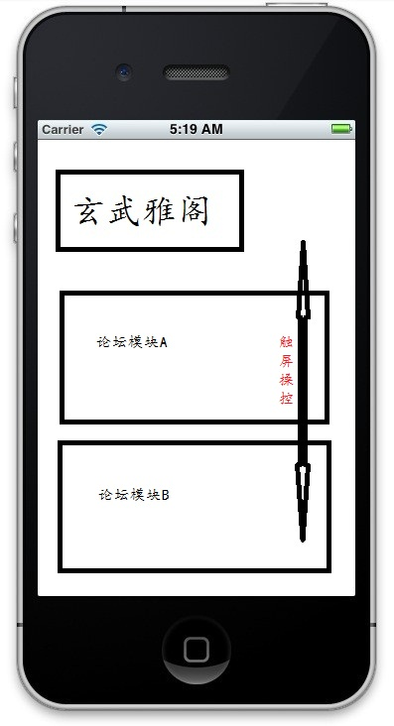
基本的网页浏览界面，通过访问玄武雅阁手机版提供适宜的播放格式，支持触控的上下托拉操作。

Slide 22
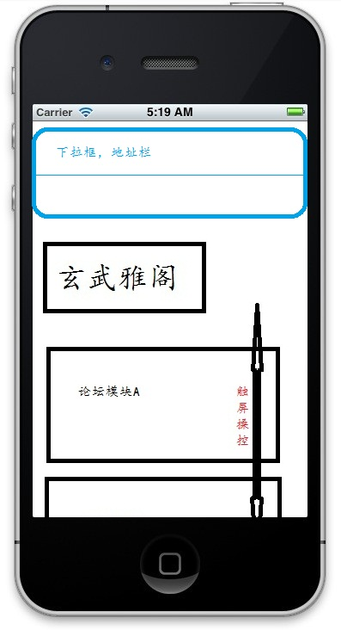
作为特色功能出现的侧边栏，共有上左右三处可控点，分别呼出地址栏，历史记录栏及功能栏。
UIViewController提供的页面整体滑动功能和简约的操作方式给用户体验带来新的亮点。

Slide 23
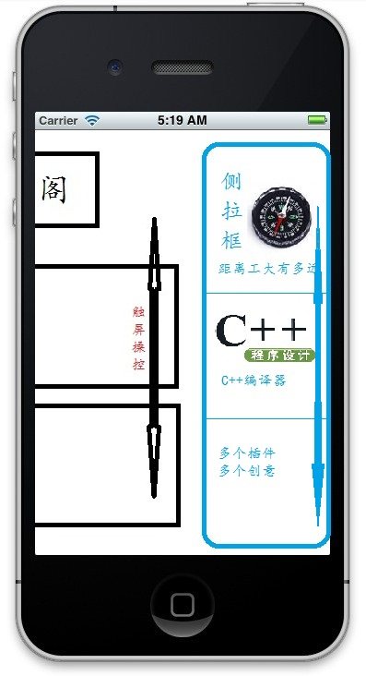
作为绝对特色出现的侧边栏，体现了整个软件创意的精华。
客户端提供多种应用界面的整合，是普通页面浏览的扩充。
距离工大有多远通过调用MapKit.h，使用Iphone系统默认的定位服务测量当前位置距离工大主校门的距离和方向，为远离工大的学子们带去安慰：D
C++编译器的调用增加了软件复用价值，可通过此插件和多种插件推广软件至其他校园乃至社会。
侧边栏提供了软件更新资源。

Slide 24
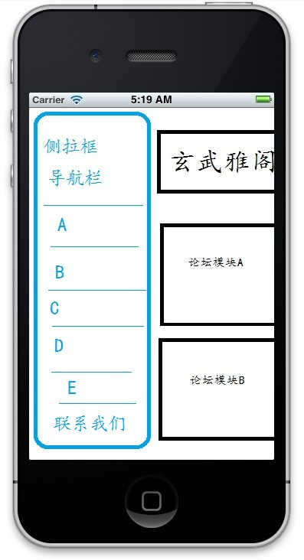
左侧边栏提供浏览必备的基本功能历史记录和标签栏，通过界面区分的模块体现了MVC设计模式拆分程序的优越性，更适宜合作编程的团队模式。
导航栏下附有联系我们及必要的帮助信息和版本信息，保证了浏览界面的简洁性。

Slide 25
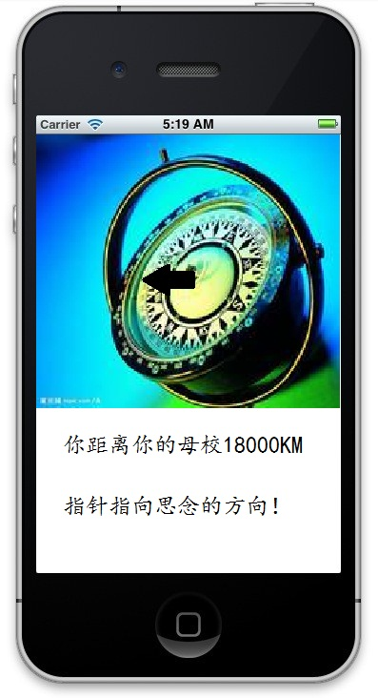
距离工大有多远的界面的示意图：
不管你走多远，
心中总有母校的方向！

Slide 26
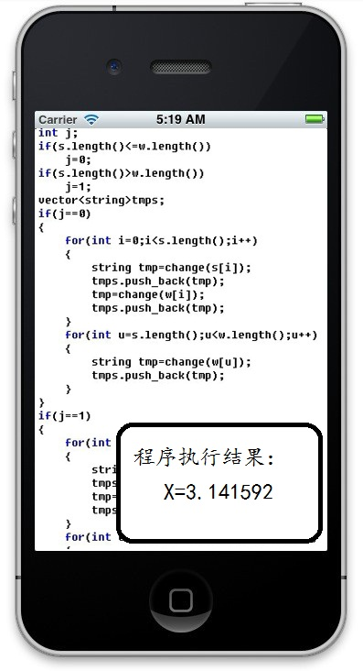
C++编译器界面的示意图：
专为喜爱拿手机编写C++代码的学习狂人和code爱好者，简洁友好的界面体现了程序开发者的专业风格。

Slide 27
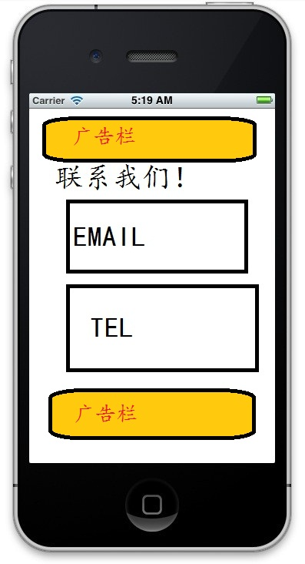
作为界面广告条一直为人诟病，放在这个界面既减少了开发成本，也节约了空间，但效果有限，有待市场检验。
我们会回收所有的回馈信息并对软件做出改进，实现软件开发的一条龙服务。

Slide 28
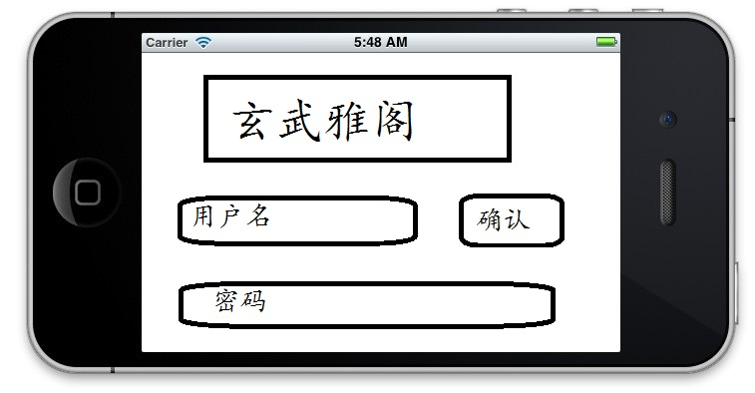
横版大屏的浏览模式使界面更加赏心悦目~

Slide 29
我们的团队
Build our dream

Slide 30
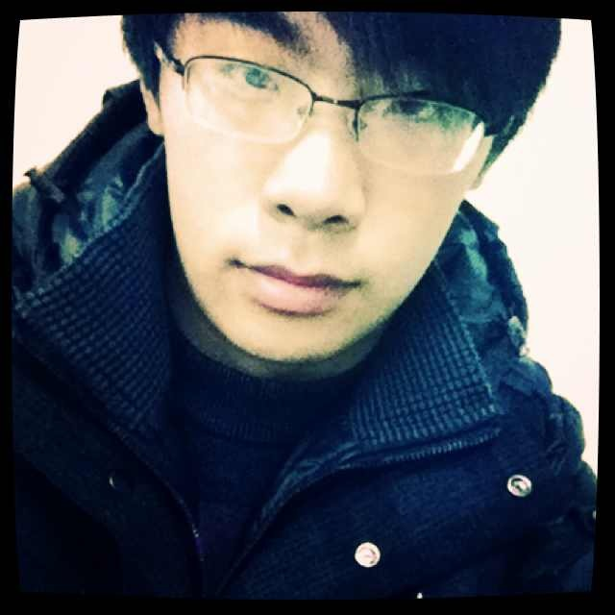
姓名：范威
性别：男
年龄：21
专业：计算机科学与技术
承担任务：项目负责人
兴趣：Design&Code
旅 游
吃花生

Slide 31
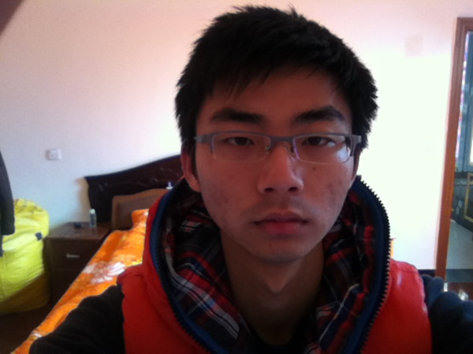
姓名：高志峰
性别：男
年龄：18
专业：计算机科学与技术
承担任务：MVC架构转换
兴趣：写 作
科幻电影

Slide 32
姓名：杨凯
性别：男
年龄：18
专业：计算机科学与技术
承担任务：子模块编程
性格：单细胞
搞 笑

Slide 33
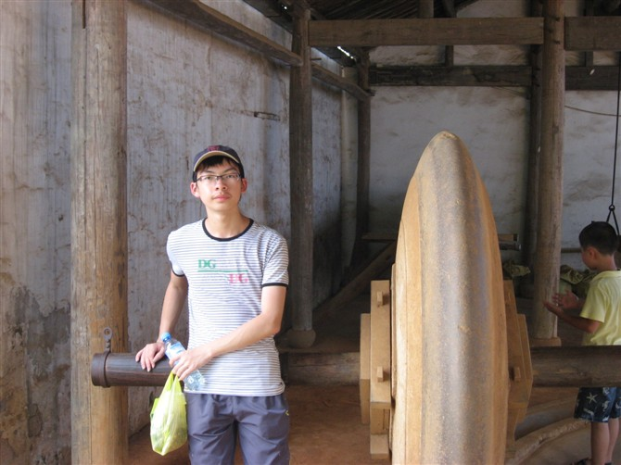
姓名：戴加伟
性别：男
年龄：18
专业：计算机科学与技术
承担任务：美 工
兴趣：阅 读
电 影

Slide 34
姓名：刘琳芝
性别：女
年龄：18
专业：计算机科学与技术
承担任务：子模块编程
兴趣：音乐
电影

Slide 35
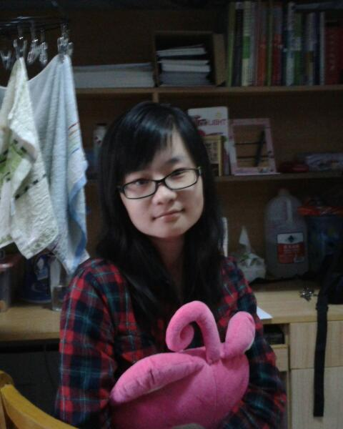
姓名：汪骄阳
性别：女
年龄：18
专业：计算机科学与技术
承担任务：子模块编程
兴趣：动 漫
美 食

Slide 36
我们将要掌握的知识
*C++/C高级内容（A+)//课程内容
*Object-C高级语法(A+)//自学
*数据结构与算法（A+)//自学
*Xcode&cocoa（A+)//自学
*数据库（A)//自学
离散数学&线性代数（B）//课程内容（大二上）
编译原理（B)//课程内容（大三上，自学部分）
操作系统（B)//课程内容（自学了解）
网络基础（B)//思科课程*

Slide 37
我们的未来规划
构思App软件
*具体规划：
架构：2个月
编程：包括后台与前台，同步进行，5个月时间
调试：
程序完美性：2个月
Iphone终端调试：1个月
公测与发布： 一个月时间
总计约一年时间，实现相对较大软件。

Slide 38
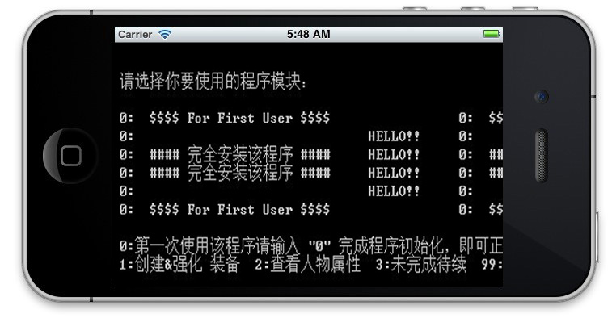
昨日今朝
团队最初创意来自于我在网易公开课里看到的斯坦福大学开设的iphone软件开发教程，然后与高志峰一拍即合，于2011年11月27日在厚学601，经过通宵的策划，成功写出我们的第一份profile，也就是关于大学4年的详细纲要，决定创建我们自己的团队。

Slide 39
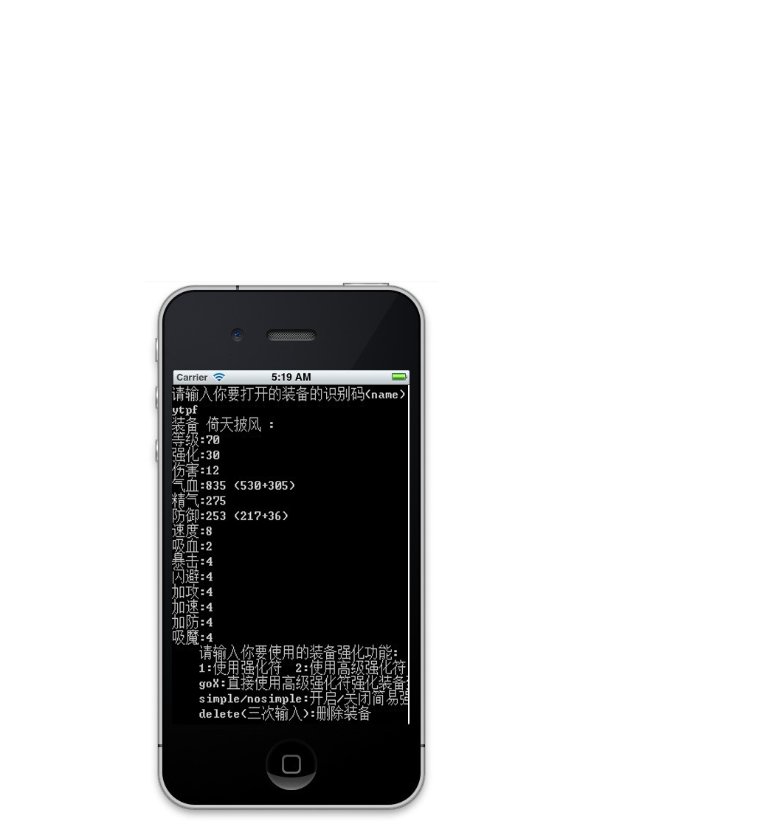
时至今日，作为刚成立六个月的团队，作为一个大一学生组成的团体，我们有令我们足够自豪的作品：
精武堂游戏属性模拟器是我们团队协作的成果。
它对游戏属性的完美把握让它在发布后受到玩家追捧。
这段代码给了我们全新的体验。
关于协作，关于责任，关于梦想，关于未来。
我们充满信心！

Slide 40
The End

